Slide 1
OFICINA PROCESOS DISCIPLINARIOS
FALTAS DISCIPLINARIAS Y SANCIONES

Slide 2

¿Sabías qué?
AGENDA
Contexto.
Falta disciplinaria.
Clasificación de las faltas disciplinarias.
Sanciones.
Clase de sanciones.
La Ley 734 de 2002 fue derogada por la Ley 1952 de 2019 – Código General Disciplinario, la cual entró a regir el 29 de marzo de 2022

Slide 3
CONTEXTO
El propósito del derecho disciplinario, es el de regular el comportamiento de los Servidores Públicos en el ejercicio de sus funciones, a través de un marco normativo que habilita al Estado para ejercer la potestad sancionadora, por inobservancia del ordenamiento superior y legal vigente, así como por la omisión o extralimitación en el ejercicio de funciones.
De conformidad con el artículo 70 de la Ley 1952 de 2019, son igualmente sujetos disciplinables los PARTICULARES (Trabajador en misión), que:
Ejerzan funciones públicas de manera permanente o transitoria
Administren recursos públicos
Cumplan labores de interventoría o supervisión de los contratos estatales
Auxiliares de la justicia.

Slide 4
FALTA DISCIPLINARIA
Son constitutivas de falta disciplinaria las conductas previstas en las normas vigentes, en las que, por acción u omisión, puedan incurrir los sujetos destinatarios de la norma disciplinaria, que impiden o dificultan la buena marcha de la función pública, las cuales dan lugar a la imposición de una sanción, por:
Incumplimiento de deberes
Extralimitación en el ejercicio de derechos y funciones
Prohibiciones
Violación del régimen de inhabilidades, incompatibilidades, impedimentos y conflicto de intereses
Lo anterior, siempre que el comportamiento no este amparado por una causal de exclusión de responsabilidad.

Slide 5
CLASIFICACIÓN DE LAS FALTAS DISCIPLINARIAS
Gravísimas
Graves
Leves
Son las que específicamente se encuentran contempladas en los artículos 52 al 66 de la Ley 1952 de 2019.
Son Aquellas que se configuran cuando:
Incumplimos deberes
Abusamos de los derechos
Nos extralimitamos en funciones, o
Vulneramos el régimen de prohibiciones, impedimentos, inhabilidades, incompatibilidades y conflicto de intereses

Slide 6
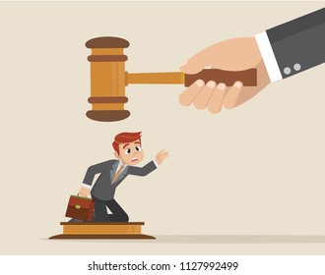
Para determinar su gravedad o levedad, se acuden a los siguientes criterios:
La forma de culpabilidad La naturaleza esencial del servicio El grado de perturbación del servicio La jerarquía y mando que el servidor público tenga en la respectiva institución La trascendencia social de la falta o el perjuicio causado Las modalidades y circunstancias en que se cometió la falta Los motivos determinantes del comportamiento Cuando la falta se realice con la intervención de varias personas La realización típica de una falta objetivamente gravísima cometida con culpa grave, será considerada falta grave.

Slide 7

SANCIONES
La sanción disciplinaria tiene dos (2) funciones:
Preventiva
Busca disuadir a los servidores públicos que incurran en esos comportamientos irregulares.
Correctiva
Tiene como finalidad castigar los comportamientos de los sujetos disciplinables que afectan o ponen en peligro la función pública.

Slide 8
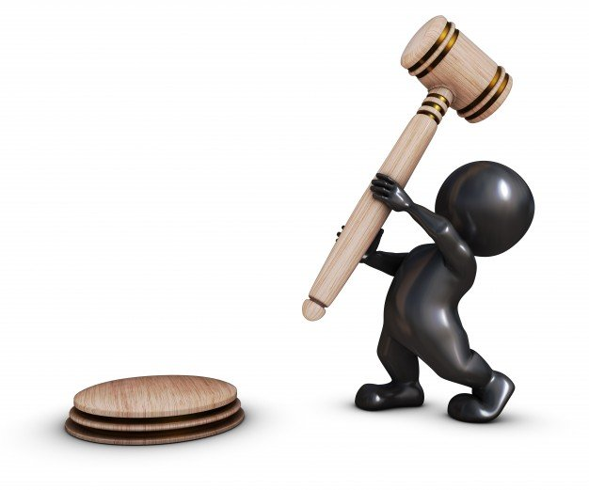
CLASES DE SANCIONES
FALTA DISCIPLINARIA | LEY 1952 DE 2019
Gravísima dolosa | Destitución e inhabilidad general de 10 a 20 años
Gravísima con culpa gravísima | Destitución e inhabilidad general de 8 a 10 años
Graves dolosas | Suspensión e inhabilidad especial de 3 a 18 meses
Graves culposas | Suspensión de 1 a 12 meses
Leves dolosas | Multa de 10 a 180 días de salario básico mensual
Leves culposas | Amonestación escrita

